Slide 1
Graficke kartice

Slide 2
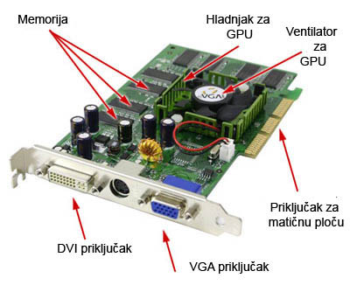
Video (grafička) kartica (adapter) predstavlja interfejs između računara i monitora.
Namjenjena je za obradu i prikaz vizuelnih podataka na odgovarajućim izlaznim uređajima (monitor). Ona šalje signale koji se pojavljuju na ekranu kao pokretne i nepokretne slike.
Moderne grafičke kartice su opremljene snažnim grafičkim procesorima koji svojom procesorskom snagom i brojem tranzistora gotovo nadmašuju glavne procesore.
Video kartice mogu biti:

Slide 3
Grafička kartica može imati jedan ili više izlaza. Većina novijih grafičkih kartica danas ima 3 izlaza: DVI za LCD, VGA za običan CRT ekran, TV izlaz.
Grafičke kartice koje se spajaju na matičnu ploču dolaze u nekoliko standarda i ona zavisi o sabirnici koju koristi: ISA, PCI, AGP, PCI-E
Većina podataka koji dolaze za obradu se privremeno smješta na memoriju koja se nalazi na grafičkoj kartici. Time se obezbjeđuje brz protok i samim time brža obrada grafike, što na kraju daje veći broj slika u sekundi čineći grafičku scenu ljepšom i fluidnijom
Zbog toga proizvođači nastoje poboljšati brzinu RAM-a na kartici koja je davno prešla brzinu sistemskog RAM-a. Brzina memorije na grafičkoj kartici je već odavno prešla Gigahercne granice

Slide 4
Moderne grafičke kartice su opremljene snažnim grafičkim procesorima koji svojom procesorskom snagom i brojem tranzistora gotovo nadmašuju glavne procesore
Grafički procesor obrađuje podatke koje dobija posredstvom neke sabirnice (najćešće AGP, PCI i PCI Express).
Za razliku od integrisanih grafičkih karti koje imaju mali kapacitet sopstvene memorije i obično koriste sistemsku memoriju, nove grafičke karte posjeduju sopstvenu memoriju koja se koristi samo za grafiku.
Skoro sve matične ploče imaju opciju isključivanja integrisane grafičke karte i mogućnost da na sebi prime modernu grafičku kartu sa vrlo visokim performansama preko AGP, PCI i PCI-E magistrala.

Slide 5
Komponente grafičke kartice
Grafički procesor ili grafička procesorska jedinica (GPU)
Osnovni atributi grafičkog procesora su frekvencija jezgra koja varira od 250Mhz do 4Ghz
BIOS, odnosno, Video BIOS
daje instrukcije koje dozvoljavaju hardveru i softveru da komuniciraju sa grafičkom kartom
Video memorija VRAM
kod većine savremenih grafičkih karti varira od 128MB do 4GB. Kako video memoriji
istovremeno moraju imati pristup i grafički procesor i prikazno kolo,
često se koristi specijalna višeportna memorija, kao što su VRAM, WRAM, SGRAM
Video memorija se tipično bazira na DDR tehnologiji,DDR2, DDR3, DDR4 i GDDR5.
Brzina memorije na savremenim grafičkim kartama varira od 400Mhz do 3.8Ghz.
RAMDAC (Random Access Memory Digital-to-Analog Converter)
pretvara digitalne signale u analogne signale za potrebe monitora koji koriste analogni ulaz, kao npr. CRT monitori

Slide 6
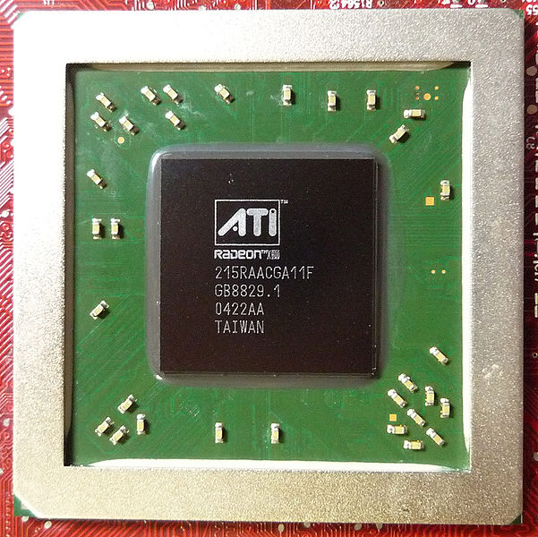
Djelovi grafičke kartice
Današnje kartice najčešće imaju neku vrstu hladnjaka (aktivnog ili pasivnog) zbog komplikovanosti grafičkog procesora
Moćnije kartice obično imaju i pasivne hladnjake (heatstink) na VRAM-u zbog visokih frekvencija koje su i do dva puta veće nego kod običnog RAM-a
RAMDAC je dio koji se brine za prikazivanje i kvalitetu 2D slike, dok 3D slike obrađuje grafički procesor u saradnji sa centralnim procesorom i RAM memorijom.
Grafički procesor marke ATI (AMD)

Slide 7
Glavni djelovi moderne grafičke kartice su:
GPU (Grapich Processing Unit) grafički procesor, ujedno i glavni dio koji prevodi binarni kod u sliku)
RAM (ili VRAM - Video Random Acces Memory), služi za pohranjivanje najnužnijih podataka za GPU, najčešće teksture
Konektori
PCI
AGP
PCI Express
Izlazi
VGA (Video Graphics Array)
DVI (Digital Visual Interface)
Video in/Video out (VIVO)

Slide 8
Način povezivanja graficke kartice
Kako se same grafičke karte sa matičnom pločom povezuju preko tri pomenute magistrale (AGP, PCI i PCI-E), način povezivanja sa uređajima za prikaz slike je raznovrsniji:
Video Graphics Array (VGA)
Digital Visual Interface (DVI)
High-Definition Multimedia Interface (HDMI)
DisplayPort (DP)
Video Graphics Array (VGA) je izlaz preko koga se najčešće povezuju monitori sa katodnom cijevi (CRT).
Video Graphics Array (VGA)

Slide 9
Digital Visual Interface (DVI) daje mnogo bolji kvalitet slike na izlaznom uređaju i preko njega se povezuju LCD monitori, Plazma monitori, Televizija visoke rezolucije i Projektori.
U nekim slučajevima i CRT monitori koriste DVI izlaze
Digital Visual Interface (DVI)
Video In Video Out (VIVO) za S-Video, Composite video i Component video su izlazi koji služe za povezivanje televizije, DVD plejera, video rekordera i igračkih konzola.
9-pin Video In Video Out (VIVO) za S-Video (TV-out), Digital Visual Interface (DVI) za High-definition television (HDTV), i DB-15 za Video Graphics Array (VGA)

Slide 10
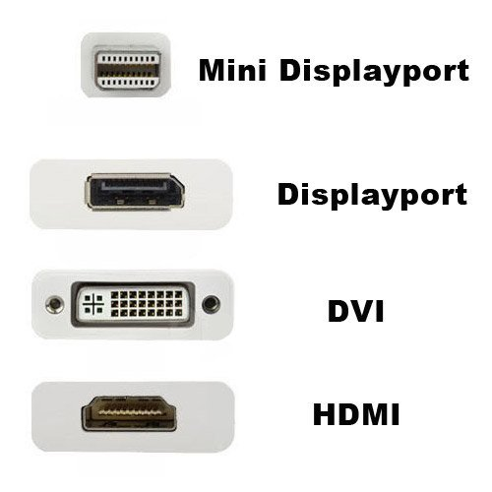
High-Definition Multimedia Interface (HDMI) je jedan napredan oblik zvučno/vizuelne konekcije napravljen .Obično se koristi za povezivanje DVD plejera i igračkih konzola na monitor
High-Definition Multimedia Interface (HDMI)
Display Port ( DP) se prvenstveno koristi za povezivanje video izvora na grafičke izlazne uređaje poput računarskog monitora, a može biti korišten i za prenos zvuka, ali i podataka
DisplayPort je dizajniran da zamijeni VGA, DVI . Interfejs je kompatibilan sa HDMI i DVI intefejsima korištenjem bilo aktivnih ili pasivnih adaptera

Slide 11
Kvalitet grafičke kartice
Što je brži GPU i VRAM na grafičkoj kartici time je ona bolja i kvalitetnija. Količina memorije nije presudna iako igra ulogu u mogućnostima jedne grafičke kartice
Svake godine se GPU na grafičkoj kartici neprestano unapređuje novim instrukcijama i mogućnostima. U zadnje vrijeme se sve češće promovišu SLI i Crossfire tehnologije, praktično uparivanja dvije ili više grafičkih kartica (PCI-E obavezno) u jednu matičnu ploču.

Slide 12
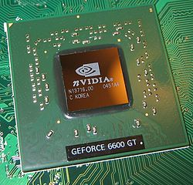
Grafički procesor
Grafički procesor grafičke kartice, ujedno i glavni dio jedne grafičke kartice
GPU, grafička procesorska jedinica ili grafički čip (engl. Graphics Processing Unit, ponekad i Visual Processing Unit ili VPU) je procesor specijalizovan za prikazivanje obične i napredne računarske grafike. Grafički čip se obično nalazi na grafičkim karticama ili matičnim pločama
Grafički čip je isprogramiran tako da veoma brzo obrađuje neku vrstu grafike. Prvi grafički čipovi su imali primitivne operacije kojima se iscrtavanje trouglova, krugova i uglova izvršavalo mnogo brže, što ujedno znači da je glavni procesor oslobođen i ne mora izvršavati te operacije što rezultira ukupno većom brzinom sistema. Svi noviji čipovi imaju podršku za obrađivanje jednostavnih i naprednih 3D i video operacija.
Nvidia GeForce 6600GT (NV43) GPU

Slide 13
Proizvođači grafičkih čipova
Na tržištu postoje brojni proizvođači grafičkih čipova, od kojih je vrijedno spomenuti sljedeće:
NVIDIA
ATi Technologies (sada dio AMD-a)
Intel
Matrox
S3 Graphics
SiS
VIA
Fujitsu
3Dlabs
XGI Technology

Slide 14
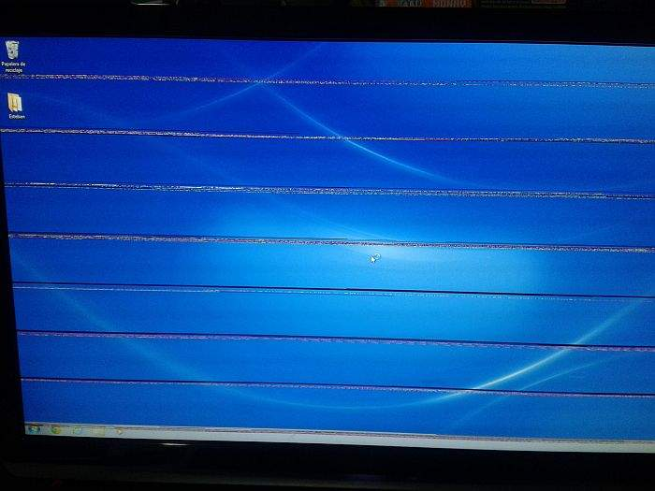
Koji su najčešći problemi koji se mogu pojaviti kod grafičkih kartic i kako ih otkloniti
Čudno zapinjanje i ”štekanje.” Ako se na vašem računalu pojave bilo kakvi znakovi kojim računalo pokazuje nekakvo zapinjanje pri radu (koje može biti učestalije ili rjeđe), to bi moglo indicirati da se radi o problemu s grafičkom karticom.
Različite greške na moitoru računara i glitchevi slike. Nakon nekog vremena može vam se dogoditi da vidite glitcheve ili greške koje se pojavljuju u slici. Ti glitchevi se mogu pojaviti i dok ne radite ništa na računaru, no puno je češće da se ti glitchevi pojavljuju za vrijeme dok recimo gledate neki film ili naravno dok igrate neku igru . Ponekad, nakon restarta , stvari se mogu vratiti u normalu, onako kako je bilo prije, ali glitchevi sevrlo često pojave nakon kraćeg vremena.

Slide 15
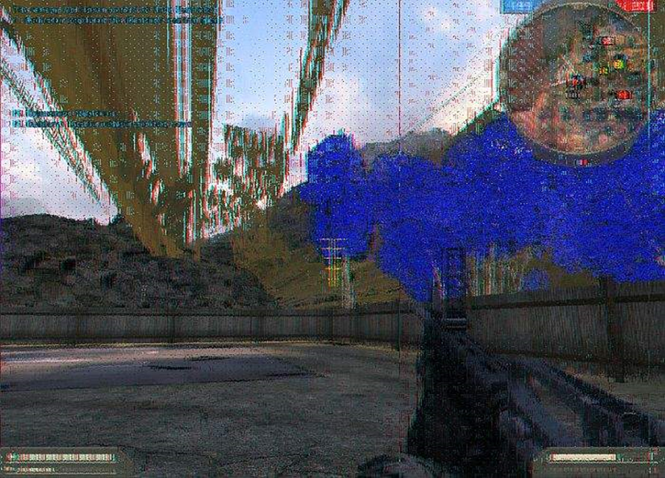
Čudni artefakti koji se znaju pojaviti na momitoru. Ovaj problem je u stvari vrlo sličan glitchevima, a radi se o čudnim simbolima i ”artefaktima” koji se znaju pojaviti .
Ovo se ponekad može riješiti i popraviti restartom, ali opet ako je problem u grafičkoj kartici koja polagano otkazuje, vrlo je vjerovatnoo da će se problem ponovno pojaviti.
Ovi problemi se često znaju pojaviti ako korisnik pretjerano overclocka grafičku karticu (iznad njezinih dopuštenih granica).

Slide 16
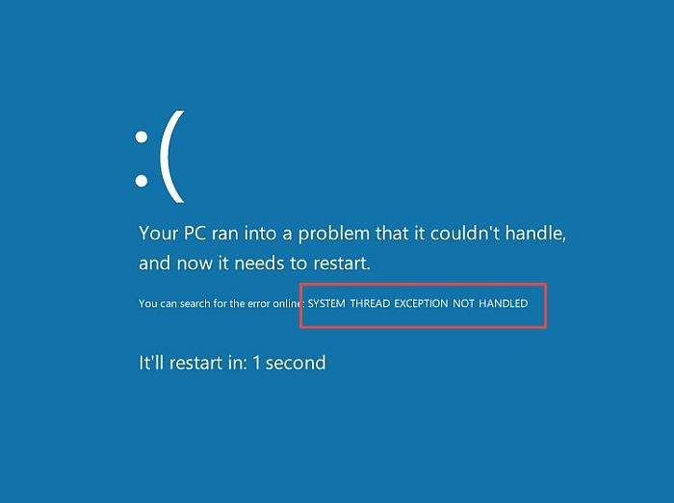
SOD iliti Blue Screen of Death. BSOD ili ”plavi ekran smrti” jest nešto s čime je upoznat velik broj korisnika. Znamo da odmah nakon što vidimo BSOD da je u pitanju neki veći problem koji se pojavio i da ga je potrebno što prije riješiti.
BSOD može biti pokazatelj da različite stvari ne valjaju ili da ne rade kako treba, počevši od grafičke kartice, pa do radne memorije ili bilo koje druge komponente. Ponekad se i ako je problem kod bootanja Windowsa, može pojaviti BSOD.
Ipak ako se Blue Screen pojavljuje najčešće u slučajevima kada radite neke zahtjevnije zadatke ili da igrate recimo zahtjevne igre, vrlo je vjerojatno da je u tom slučaju BSOD nastao zbog nekih problema s grafikom i grafičkom karticom

Slide 17
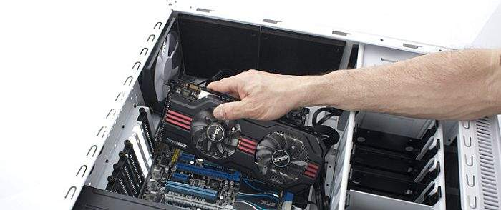
Buka s ventilatorom grafičke kartice.
Buka, odnosno glasniji rad ventilatora grafičke kartice može označavati da nešto nije u redu s njom i da je potrebno prekontrolisati ne bi li se otkrio, a onda i otklonio bilo kakav problem. Buka ili pojačan rad ventilatora se često zna javiti kod povećane temperature računara i povećanog rada grafičke kartice, što je opet jedan od pokazatelja potencijalnog problema s grafičkom karticom

Slide 18
Kako riješiti probleme koji su nastali sa grafičkom karticom
Postoji nekoliko potencijalnih rješenja problema koji su nastali s grafičkim karticama, no otklanjanje tih problema (pogotovo ako su interne prirode, odnosno ako uključuju otvaranje računara i unutarnji pregled) može biti komplikovano, pogotovo ako imate laptop i ako se u vašem laptopu pojavio problem s grafičkom karticom.
Rastavljanje laptopa je puno komplikovano od otvaranja kućišta desktop računala, tako da postupak rastavljanja laptopa ne bi trebali raditi, osim ako niste 100% sigurni da znate što radite
Ako ste otvorili računar (ili rastavili laptop) ono što nikako ne bi bilo loše učiniti jest očistiti unutrašnji prostor od bilo kakvih mrlja, prašine i sličnog. Imajte na umu da ovaj postupak čišćenja i brisanja treba raditi polako i bez žurbe, s odgovarajućom tkaninom koja ne ostavlja čestice preko površina preko kojih prijeđete s njom

Slide 19
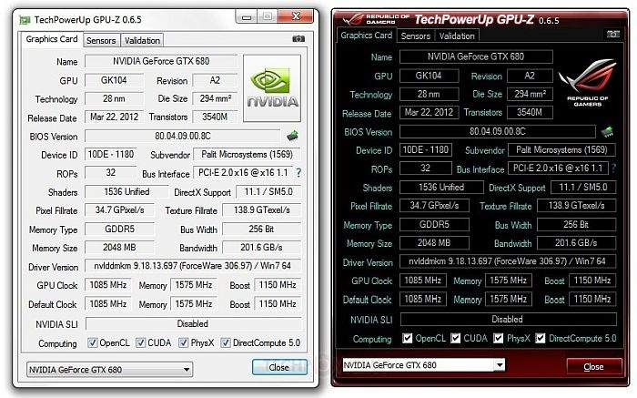
Još jedno potencijalno rješenje problema s grafičkom karticom jest pokretanje testova softvera preko odgovarajućih programa kao što je recimo GPU-Z. Takvi programi će vam detaljno prikazati što je i kako izgleda stvar s vašom grafičkom karticom nakon čega ćete moći imati puno bolji uvid u to što je ono što možda nije u redu

Slide 20
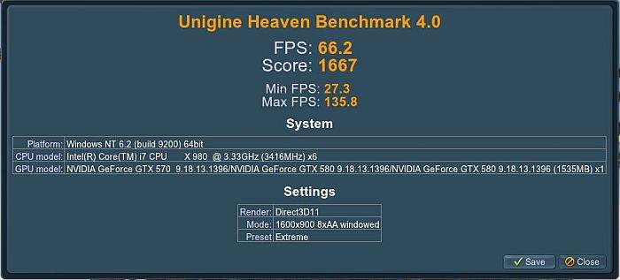
Još jedan od programa koji će vam odlično poslužiti za testiranje vaše grafičke kartice jest Heaven Benchmark. Heaven će vam na najbolji mogući način pokazati postoje li kakvi problemi s grafičkom karticom i ako postoje, kakve su prirode
Još jedno potencijalno rješenje jest konstantna provjera je li grafička kartica nadograđena na najnoviju verziju. Tu i tamo provjerite postoje li kakvi novi driveri za vašu grafičku karticu (možda je ovaj postupak provjere dobro raditi barem jednom na mjesec) jer će najnoviji driveri otkloniti velik broj potencijalnih problema s grafičkom karticom.

Slide 21
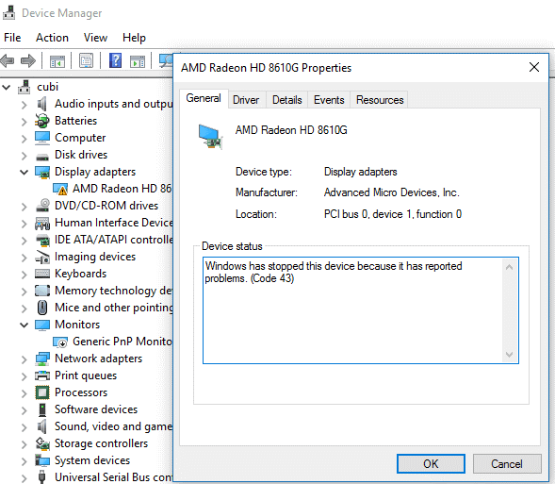
Provjeri ‘Device Status’ graficke kartice:
Idi na Device Manager> Display adapters. Desni klik na graficku I odaberi Properties. Pogledaj Device Status Ako pokazuje video card error kao Code 43 or Code 12, to ukazuje na problem sa video karticom

Slide 22
Pratitedati “troubleshooting” metode za popravku greske.
1. Upgrade video card drivers
Update drajvera rjesava bugove I dodaje nove opcije (fixes bugs and adds new features)
Pomaze pri pustanju high-definition videe I igrica .
Najcesce se problem resavaju sa greskama u grafickoj kartici updateom NVidia/Intel HD/AMD card drajvera.
Automatically update PC drivers:
Idi Settings > Update & Security > Windows Update > Check for updates
Ili idi na update Windows drajvera:
https://support.microsoft.com/en-us/help/4028443/windows-10-update-drivers

Slide 23
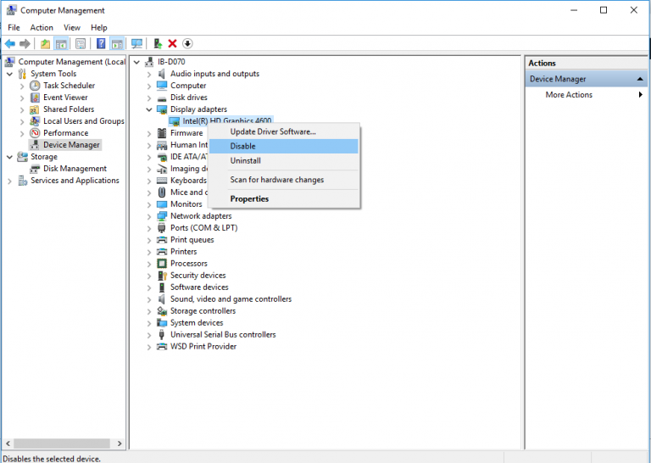
2. Disable/ enable graphics card
Go to My Computer/ This PC
and right click on it
Click on Manage > Device Manager
Double-click Display Adapters
from the list
Right click on the name
of your graphic driver
Click Disable device
Next reboot your computer
Click Display Adapters
Double click on your graphic card
Click on properties.
Go to the Driver tab and click the Enable button

Slide 24
3. Denstalacija I reinstalacija drajvera
Deinstaliraj graficke drajvere I nakon toga restartuj racunar.
Windows ce automatski instalirati drajvere nakon Windows Update.
Za deinstalaciju drijavera prati sledeca uputstva:
Idi na My Computer/ This PC I desni klik
Koik na Manage > Device Manager
Dupli-klik Display Adapters from the list
Desni klik na driver update , klikni Uninstall
Click OK
Restartuj PC
.
Napomena: NVidia i AMD imaju specificne alate za resinstalaciju drajvera ali bi
Ih trebalo korisiti samo ako normalni Windows deinstal/reinstall process ne prodje.
.

Slide 26
Pitanja ?

